Slide 1
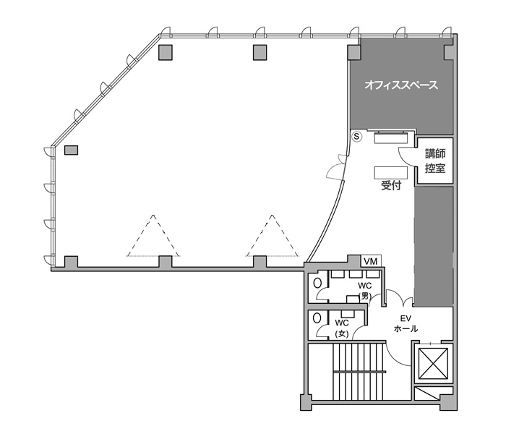
シアター形式
最大120名収容（140.4㎡）
51.5cm
48cm
45cm
210cm
※注意※ 使用しない机は会場内に置いてありますので、いつでもご利用いただけます。

